Slide 1
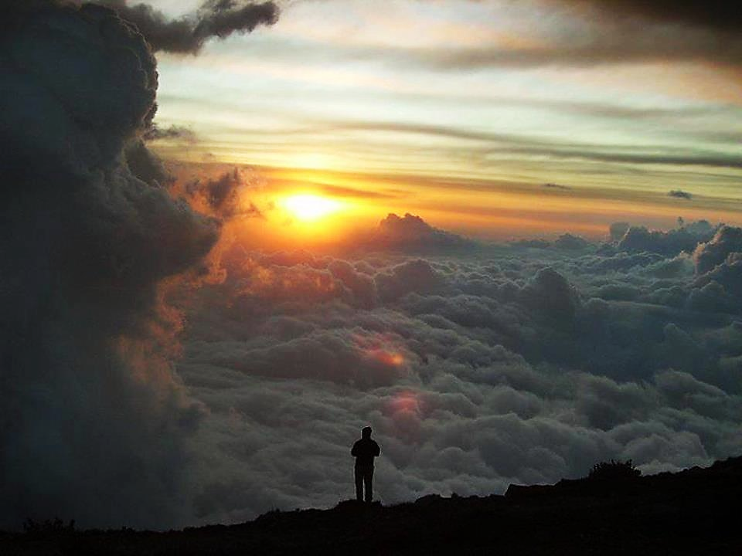


Unidad 1: Todos somos pecadores
Estudio 1:
“Inexcusables ante Dios” (Romanos 1:1-32)
6 de enero de 2015
Iglesia Bíblica Bautista de Aguadilla
La Biblia Libro por Libro, CBP®

Slide 2
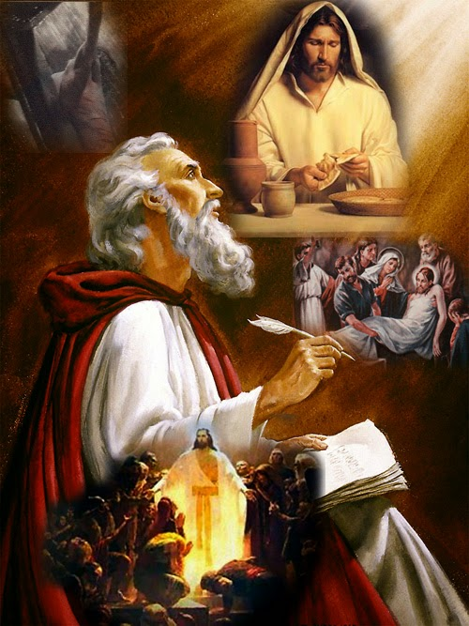
Unidad 1: Todos somos pecadores
Inexcusables ante Dios
Todos seremos juzgados
Unidad 2: El evangelio de Dios para el pecador
Justificado por la fe
Paz, por medio de Cristo
Libertad del pecado
Victoria en el Espíritu
Unidad 3: El evangelio para todos
Primero a los judíos
Salvación del remanente
También a los gentiles
Unidad 4: El evangelio en acción
Comprobando la voluntad de Dios
Sumisión a las autoridades
Siendo comprensivo con el hermano
Misionero en acción
EL Expositor Bíblico: La Biblia Libro
por Libro, Vol. 6.

Slide 3

Contexto
Romanos
  1:1-32
Texto básico:
  1:18-32

Slide 4

Texto clave
“Porque las cosas invisibles de él, su eterno poder y deidad, se hacen claramente visibles desde la creación del mundo, siendo entendidas por medio de las cosas hechas, de modo que no tienen excusa.” (Romanos 1.20, RVR60)

Slide 5

Bosquejo de Estudio
El hombre es inexcusable ante Dios (Romanos 1:18-23)
Consecuencias de la idolatría (Romanos 1:24-28)
Perfil del hombre pecador (Romanos 1:29-32)

Slide 6


Slide 7
Importancia
Toda la Escritura es inspirada por Dios y útil (2 Timoteo 3:16).
  Hay algunas partes de la Biblia que contienen más verdad doctrinal que otras.
    San Agustín se convirtió por medio de la lectura de Romanos.
    Martín Lutero inició la Reforma basado en Romanos 1.17: «Mas el justo por la fe vivirá».
    Juan Wesley, fundador del metodismo, se convirtió mientras escuchaba a alguien que leía del comentario de Lutero sobre Romanos. (Wiersbe)

Slide 8
Importancia
Si hay algún libro que cada cristiano debe comprender, es esta epístola. ¿Por qué?
  Presenta verdad doctrinal: justificación, santificación, adopción, juicio e identificación con Cristo.
  Presenta verdad dispensacional en los capítulos 9–11, mostrando la relación entre Israel y la Iglesia en el eterno plan de Dios. (Wiersbe)

Slide 9
Importancia
Si hay algún libro que cada cristiano debe comprender, es esta epístola. ¿Por qué?
  Presenta verdad práctica, enseñando el secreto de la victoria cristiana sobre la carne, los deberes que tienen los cristianos los unos con los otros y su relación al gobierno. (Wiersbe)

Slide 10
Importancia
Romanos es una gran exposición de la fe.
Es la más completa y lógica presentación de la verdad cristiana en todo el NT.
Si una persona que estudia la Biblia desea dominar un solo libro de la Biblia, ¡que sea Romanos!
Una comprensión de este libro es la clave para entender la Palabra de Dios entera. (Wiersbe)

Slide 11
Trasfondo
Es probable que los judíos de Roma convertidos en Jerusalén en el Día de Pentecostés (Hch. 2:10; 30 d.C.) llevasen de vuelta las buenas nuevas.
  Pablo no había estado en Roma cuando escribió esta carta desde Corinto – unos veintiséis años más tarde.
  Pero conocía bien a algunos de los cristianos de allí, como se ve por el capítulo 16. (MacDonald)

Slide 12
Trasfondo
En aquellos tiempos, los cristianos eran personas móviles.
  Resultado de la persecución
  Como heraldos del evangelio
  En el curso normal de sus actividades.
Estos cristianos en Roma procedían de ambos orígenes, judío y gentil.
Pablo llegó a Roma alrededor del 60 d.C. como prisionero por Cristo. (MacDonald)

Slide 13
Tema
A los inconversos les ofrece una clara exposición de su condición pecaminosa y perdida, y del plan justo de Dios para salvarlos.
Los nuevos creyentes aprenden acerca de su identificación con Cristo y de la victoria por medio del poder del Espíritu Santo. (MacDonald)

Slide 14
Tema
Los creyentes maduros encuentran un deleite sin fin en su amplia gama de verdad cristiana: doctrinal, profética y práctica. (MacDonald)

Slide 15
Tema
Once cuestiones principales:
  ¿Cuál es el tema de la Carta? (1:1, 9, 15, 16)
  ¿Qué es el evangelio? (1:1–17)
  ¿Por qué necesitan los hombres el evangelio? (1:18–3:20)
  Según el evangelio, ¿cómo pueden los pecadores impíos ser justificados por un Dios santo? (3:21–31) (MacDonald)

Slide 16
Tema
Once cuestiones principales:
  ¿Concuerda el evangelio con la Escritura del AT? (4:1–25)
  ¿Cuáles son los beneficios de la justificación en la vida del creyente? (5:1–21)
  ¿Permite, o siquiera anima a vivir en pecado la enseñanza de la salvación por la gracia por medio de la fe? (6:1–23)
  ¿Cuál es la relación del cristiano con la ley? (7:1–25) (MacDonald)

Slide 17
Tema
Once cuestiones principales:
  ¿Cómo es capacitado el cristiano a vivir una vida santa? (8:1–39)
  ¿Significa el evangelio, al prometer la salvación a judíos y gentiles, que Dios ha quebrantado Sus promesas a Su pueblo terrenal, los judíos? (9:1–11:36)
  ¿Cómo deberían responder en sus vidas diarias aquellos que han sido justificados por la gracia? (12:1–16:27). (MacDonald)

Slide 18
¿Qué es el Evangelio?
buenas nuevas – en vv.1–17 Pablo relata seis importantes hechos acerca de las buenas nuevas:
  Su fuente está en Dios (v. 1)
  Fue prometido por las Escrituras proféticas del AT (v. 2)
  Es las buenas nuevas acerca del Hijo de Dios, el Señor Jesucristo (v. 3)
  Es el poder de Dios para salvación (v. 16)

Slide 19
¿Qué es el Evangelio?
buenas nuevas – en vv.1–17 Pablo relata seis importantes hechos acerca de las buenas nuevas:
  Es para todos los hombres, gentiles y judíos (v. 16)
  Es sólo por la fe (v. 17). (MacDonald)

Slide 20

El hombre es inexcusable ante Dios (Romanos 1:18-23)
20

Slide 21
El hombre es inexcusable ante Dios (Romanos 1:18-23)
“Porque la ira de Dios se revela desde el cielo contra toda impiedad e injusticia de los hombres que detienen con injusticia la verdad; porque lo que de Dios se conoce les es manifiesto, pues Dios se lo manifestó. Porque las cosas invisibles de él, su eterno poder y deidad, se hacen claramente visibles desde la creación del mundo, siendo entendidas por medio de las cosas hechas, de modo que no tienen excusa...”
21

Slide 22
El hombre es inexcusable ante Dios (Romanos 1:18-23)
“...Pues habiendo conocido a Dios, no le glorificaron como a Dios, ni le dieron gracias, sino que se envanecieron en sus razonamientos, y su necio corazón fue entenebrecido. Profesando ser sabios, se hicieron necios, y cambiaron la gloria del Dios incorruptible en semejanza de imagen de hombre corruptible, de aves, de cuadrúpedos y de reptiles.”
22

Slide 23
El hombre es inexcusable ante Dios (Romanos 1:18-23)
Palabras importantes
  Ira de Dios: Es la ira justa y legítima de Dios contra todo lo que tuerce o distorsiona sus propósitos, y que en consecuencia quebranta y ofende su carácter santo y recto.
  Impiedad: Falta de reverencia para con Dios, tanto en términos de rebeldía como de indiferencia. (Hayford)
23

Slide 24
El hombre es inexcusable ante Dios (Romanos 1:18-23)
Palabras importantes
  Injusticia: Los actos de injusticia cometidos por los seres humanos en sus relaciones interpersonales.
  Detener la verdad: «Reprimir», racionalizar o tratar de excusar u ocultar la verdad acerca de uno mismo, de los demás, de Dios o de cualquier otra cosa. (Hayford)
24

Slide 25
El hombre es inexcusable ante Dios (Romanos 1:18-23)
La ira de Dios sobre los gentiles
  Los vv. 18, 19 sirven de “encabezamiento” a la totalidad de 1:18–3:20.
  La ira de Dios cae sobre todos los seres humanos que no siguen la verdad de la manera en que Dios se la ha revelado.
  Algunos tienen dificultades para conciliar la ira con Dios, pero la realidad es que la Biblia constantemente lo describe como un Dios que actúa en juicio sobre el pecado. (Carson)

Slide 26
El hombre es inexcusable ante Dios (Romanos 1:18-23)
Ejemplos de la ira de Dios en AT a causa del pecado
  “Y con la grandeza de tu poder has derribado a los que se levantaron contra ti. Enviaste tu ira; los consumió como a hojarasca.” (Éxodo 15.7)
  “Ahora, pues, déjame que se encienda mi ira en ellos, y los consuma; y de ti yo haré una nación grande.” (Éxodo 32.10, RVR60)

Slide 27
El hombre es inexcusable ante Dios (Romanos 1:18-23)
Ejemplos de la ira de Dios en AT a causa del pecado
  “Aconteció que el pueblo se quejó a oídos de Jehová; y lo oyó Jehová, y ardió su ira, y se encendió en ellos fuego de Jehová, y consumió uno de los extremos del campamento.” (Números 11.1, RVR60)

Slide 28
El hombre es inexcusable ante Dios (Romanos 1:18-23)
  El NT predice un tiempo cuando la expresión final de la ira de Dios habrá de caer sobre la humanidad rebelde. (Carson)
  “Pero por tu dureza y por tu corazón no arrepentido, atesoras para ti mismo ira para el día de la ira y de la revelación del justo juicio de Dios,” (Romanos 2.5, RVR60)
  “Pues mucho más, estando ya justificados en su sangre, por él seremos salvos de la ira.” (Romanos 5.9, RVR60)

Slide 29
El hombre es inexcusable ante Dios (Romanos 1:18-23)
  El NT predice un tiempo cuando la expresión final de la ira de Dios habrá de caer sobre la humanidad rebelde. (Carson)
  “cosas por las cuales la ira de Dios viene sobre los hijos de desobediencia,” (Colosenses 3.6)
  “Porque no nos ha puesto Dios para ira, sino para alcanzar salvación por medio de nuestro Señor Jesucristo,” (1 Tesalonicenses 5.9, RVR60)

Slide 30
El hombre es inexcusable ante Dios (Romanos 1:18-23)
(v.20) Pablo demuestra que el problema de la incredulidad del hombre no es por la falta de evidencias.
  La existencia de Dios se ha revelado con pruebas abundantes.
  Para hacer hincapié en el peso de este argumento, se repiten varias veces las palabras “conocer”, “manifestar”, “visible” y “entender”. (Porter)

Slide 31
El hombre es inexcusable ante Dios (Romanos 1:18-23)
Dios se manifiesta claramente a través de la creación.
  Nadie podrá justificarse delante de El diciendo que no sabía la verdad acerca de Su existencia y autoridad.
  El problema es que los hombres no buscan la verdad. Por lo tanto, al enfrentarse a Dios en el día del juicio, no tendrán ninguna excusa.
  Pedro dice que ignoran voluntariamente la verdad (2 Ped. 3:5). (Porter)

Slide 32
El hombre es inexcusable ante Dios (Romanos 1:18-23)
No le glorificaron como a Dios (vv. 21–23)
  Pensamientos vanos y el razonamiento necio – se alejaron de la verdad y se volvieran a las mentiras.
  Indiferencia + ingratitud = ignorancia
  La gente de hoy se postra ante los filósofos griegos y romanos, y honra más su palabra que la Palabra de Dios; pero Pablo llama a todas estas filosofías «imaginación de hombres» y «tiempos de ignorancia» (Hch 17.30). (Wiersbe)

Slide 33
El hombre es inexcusable ante Dios (Romanos 1:18-23)
No le glorificaron como a Dios (vv. 21–23)
  El próximo paso fue la idolatría, honrando a la criatura (incluyendo al hombre) antes que al Creador. (Wiersbe)

Slide 34
Preguntas
Dado que la impiedad caracteriza nuestra relación con Dios y la injusticia describe la forma en que nos tratamos unos a otros, ¿qué nos dicen las expresiones de Pablo acerca de lo que preocupa a Dios?
¿Está nuestro Creador molesto sólo por la manera en que lo tratamos a Él?
¿Por qué cree que le importan tanto las relaciones entre los seres humanos?

Slide 35
Preguntas
¿Cuáles son las verdades acerca de Dios que la gente ha ocultado?
¿Cómo conocieron los seres humanos estas verdades en primer lugar?
¿Hasta qué punto son obvias estas verdades? ¿Pueden los seres humanos sostener que las ignoran?
¿Qué progresión hay en la degradación del ser humano?

Slide 36
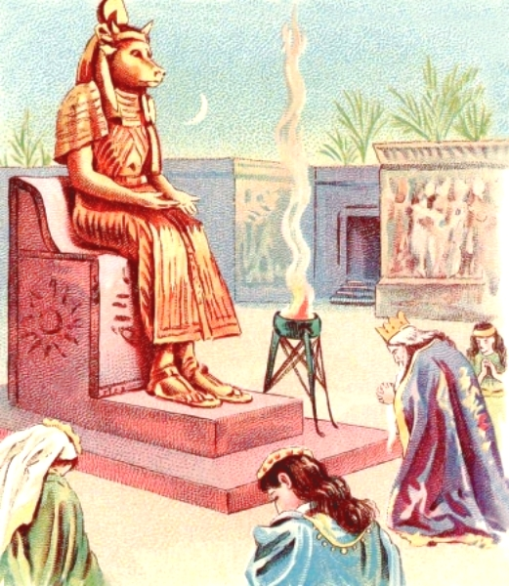
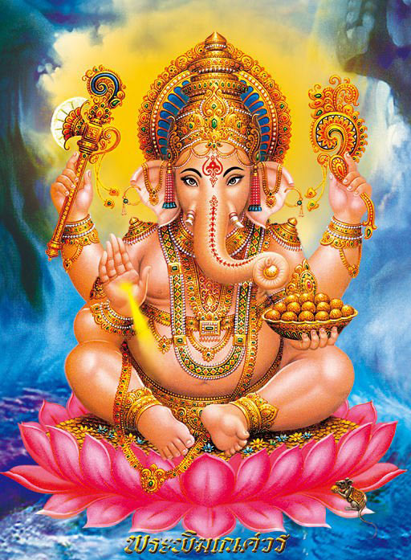
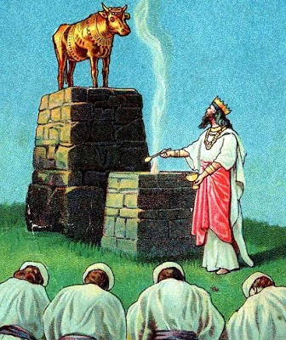
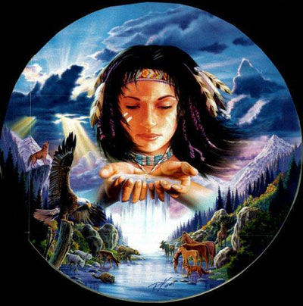
Consecuencias de la idolatría (Romanos 1:24-28)
36

Slide 37
Consecuencias de la idolatría (Romanos 1:24-28)
“Por lo cual también Dios los entregó a la inmundicia, en las concupiscencias de sus corazones, de modo que deshonraron entre sí sus propios cuerpos, ya que cambiaron la verdad de Dios por la mentira, honrando y dando culto a las criaturas antes que al Creador, el cual es bendito por los siglos. Amén...”
37

Slide 38
Consecuencias de la idolatría (Romanos 1:24-28)
“...Por esto Dios los entregó a pasiones vergonzosas; pues aun sus mujeres cambiaron el uso natural por el que es contra naturaleza, y de igual modo también los hombres, dejando el uso natural de la mujer, se encendieron en su lascivia unos con otros, cometiendo hechos vergonzosos hombres con hombres, y recibiendo en sí mismos la retribución debida a su extravío...”
38

Slide 39
Consecuencias de la idolatría (Romanos 1:24-28)
“...Y como ellos no aprobaron tener en cuenta a Dios, Dios los entregó a una mente reprobada, para hacer cosas que no convienen;”
39

Slide 40
Consecuencias de la idolatría (Romanos 1:24-28)
Cambiaron la verdad de Dios (vv.24–25)
  ¡Reemplazaron la verdad de Dios con la mentira de Satanás!
  ¿Qué es la mentira de Satanás? Adorar a la criatura y no al Creador; adorar al hombre en lugar de adorar a Dios; adorar las cosas antes que a Cristo.
  Satanás tentó a Cristo para que hiciera esto (Mt 4.8–11). (Wiersbe)

Slide 41
Consecuencias de la idolatría (Romanos 1:24-28)
Cambiaron la verdad de Dios (vv.24–25)
  Nótese que en Romanos 1.18 los gentiles «detienen con injusticia la verdad» y ahora «cambiaron la verdad» por una mentira.
  Cuando se cree y obedece la verdad, ella nos hace libres (Jn 8.31–32); cuando se rechaza y desobedece la verdad, nos hace esclavos. (Wiersbe)

Slide 42
Consecuencias de la idolatría (Romanos 1:24-28)
Cambiaron la verdad de Dios (vv.24–25)
  La idolatría religiosa produce resultados negativos en la vida práctica del hombre.
  En todas las religiones del mundo, los hombres ponen la mirada en el dios que verdaderamente siguen y tratan de imitarlo.
  En el caso de los dioses paganos, la mitología describe dioses y diosas que vivían para satisfacer los deseos sexuales y otros placeres personales. (Porter)

Slide 43
Consecuencias de la idolatría (Romanos 1:24-28)
Cambiaron la verdad de Dios (vv.24–25)
  Los seguidores de esos dioses imitan su ejemplo. Viven para el placer.
  No se preocupan por el bienestar de su prójimo, a quien desprecian como un “objeto” que sólo sirve para saciar sus deseos.
  Cada uno busca satisfacer sus propios deseos, y nada más. (Porter)

Slide 44
Consecuencias de la idolatría (Romanos 1:24-28)
Cambiaron la verdad de Dios (vv.24–25)
  Esta descripción es adecuada tanto para los tiempos de Pablo como para la época actual.
  La característica de una sociedad degenerada es que sólo vive para su placer.
  Es una consecuencia lógica de la actitud del hombre que quiere vivir sin tomar en cuenta a Dios. (Porter)

Slide 45
Consecuencias de la idolatría (Romanos 1:24-28)
Entregados a sus pasiones (vv.26–27)
  Vuelve de nuevo el Apóstol al tema de la justicia del Señor, que antes comenzó.
  Presenta un ejemplo por medio de este pecado y horrible impudicia contra “natura” en el cual aparece que, no solamente ellos se prostituyeron brutalmente sino que sobrepasaron a las bestias trastornando todo el orden natural. (Calvino)

Slide 46
Consecuencias de la idolatría (Romanos 1:24-28)
Entregados a sus pasiones (vv.26–27)
  Hace un largo relato de los vicios […] dominaban todos con gran desbordamiento.
  Pablo habla de los pecados que siempre existieron y que principalmente en su época estaban en boga
  En cuanto a los demás pecados, todos eran corrientes entre el pueblo. (Calvino)

Slide 47
Consecuencias de la idolatría (Romanos 1:24-28)
Entregados a sus pasiones (vv.26–27)
  Luego hace un catálogo o enumeración de los vicios que comprendían a todo el género humano; pues aun no siendo todos criminales, ladrones o adúlteros, sin embargo, no existía uno solo exento de alguno. (Calvino)

Slide 48
Consecuencias de la idolatría (Romanos 1:24-28)
Entregados a sus pasiones (vv.26–27)
  Donde hemos traducido efectos vergonzosos, se lee literalmente en el texto griego: pasiones de ignominia o de villanía y deshonra, es decir, cosas vergonzosas y malvadas, incluso para el sentido común de los hombres.
  Esta palabra está empleada en oposición, y como añadida, contra aquellos que habían deshonrado a Dios. (Calvino)

Slide 49
Consecuencias de la idolatría (Romanos 1:24-28)
Entregados a sus pasiones (vv.26–27)
  Aquellos que por su maldad cerraron los ojos a la luz de Dios, que estaba delante de ellos, para no contemplar su gloria, merecen, en verdad, ser cegados hasta olvidarse de sí mismos y no distinguir lo que les conviene.
  En fin, es lógico que sean cegados en plena luz, porque nunca tuvieran vergüenza de apagar, estando a su alcance, la luz de Dios que solamente nos ilumina. (Calvino)

Slide 50
Consecuencias de la idolatría (Romanos 1:24-28)
Abandonados a una vida depravada (v.28)
  Pablo explica que como ellos no querían tener en cuenta a Dios, Él los entregó…
  La expresión “Dios los entregó” implica que Dios les dejó seguir en su camino hasta llegar a la consecuencia natural de ese estilo de vida. Mucha gente toma esa actitud hoy en día también.
  En este caso Dios acepta la propuesta. Les deja ir hasta llegar al final de su camino. (Porter)

Slide 51
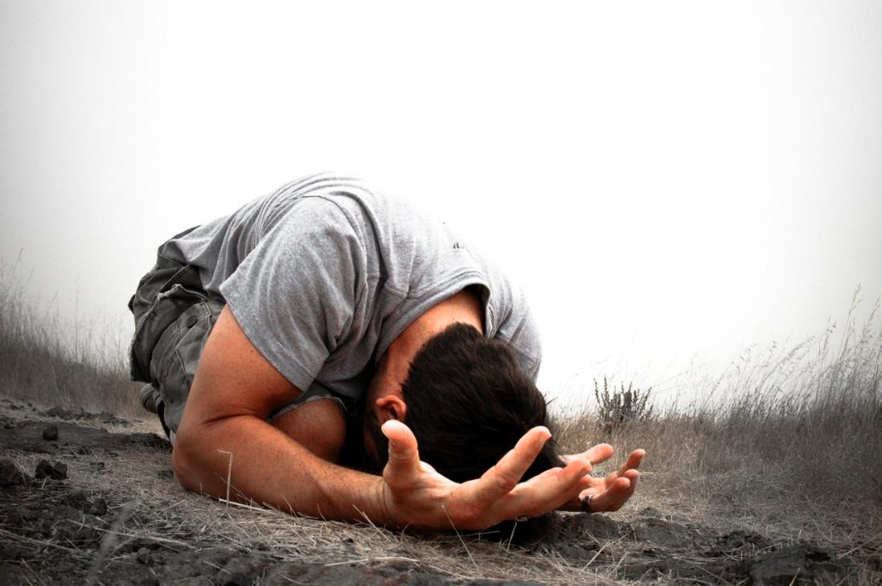
Perfil del hombre pecador (Romanos 1:29-32)
51

Slide 52
Perfil del hombre pecador (Romanos 1:29-32)
“estando atestados de toda injusticia, fornicación, perversidad, avaricia, maldad; llenos de envidia, homicidios, contiendas, engaños y malignidades; murmuradores, detractores, aborrecedores de Dios, injuriosos, soberbios, altivos, inventores de males, desobedientes a los padres, necios, desleales, sin afecto natural, implacables, sin misericordia...”
52

Slide 53
Perfil del hombre pecador (Romanos 1:29-32)
“...quienes habiendo entendido el juicio de Dios, que los que practican tales cosas son dignos de muerte, no sólo las hacen, sino que también se complacen con los que las practican.”
53

Slide 54
Perfil del hombre pecador (Romanos 1:29-32)
Actos desobedientes
  Lista de las actividades y actitudes que caracterizan esta clase de vida (1:29–31).
  Describe con precisión la forma de vida del mundo en el cual vivimos.
  Estos son los frutos que producen los mejores esfuerzos del hombre natural (Gál. 5:19–21). (Porter)
54

Slide 55
Perfil del hombre pecador (Romanos 1:29-32)
Actos desobedientes
  No todas las características se consideran graves. Algunas parecen ser ofensas pequeñas.
  Sin embargo, debemos fijarnos en que todas ellas manifiestan abiertamente que el mundo vive egoístamente.
  A la humanidad entera sólo le interesa satisfacer sus propios deseos. No le interesa el bien de los demás. (Porter)
55

Slide 56
Perfil del hombre pecador (Romanos 1:29-32)
Actos desobedientes
  La gente que vive de esa manera, sabe que anda mal y que merece el juicio de Dios (1:32).
  Aunque profesan creer que no hay Dios y que cada uno debe vivir como quiere, saben muy bien que sus obras son malas.
  A pesar de saber que sus hechos merecen el castigo divino, no se contentan con hacer tales cosas, sino que aprueban a quienes viven así. (Porter)
56

Slide 57
Perfil del hombre pecador (Romanos 1:29-32)
Actos desobedientes
  ¡Algún día pagarán las consecuencias de su pecado!
  El problema es que en un mundo así, tarde o temprano, todos llegan a ser víctimas los unos de los otros, o esclavos de su propia maldad. (Porter)
57

Slide 58
Preguntas
Compare la condición del hombre descrito en este pasaje con el estilo de vida del hombre moderno. En base a la explicación de Pablo presentada en el pasaje, ¿qué conclusiones podemos sacar en cuanto al estado del ser humano en la actualidad?
¿Qué posibilidad hay de que un hombre en esta situación pueda ganarse la salvación? ¿Por qué?

Slide 59
Aplicaciones
La culpabilidad del hombre.
  Dios se ha revelado de muchas maneras, de tal forma que nadie que nadie puede decir que tiene excusa para no creer en Dios y adorarle.

Slide 60
Aplicaciones
¿Seré yo?
  La lista tan extensa de las características del hombre pecador son suficientes elementos para determinar, en un examen de conciencia, si alguien está en esta categoría.

Slide 61
Bibliografía
  Calvino, Juan. Comentario a la Epístola a los Romanos. Grand Rapids, MI: Libros Desafío, 2005.
  Carson, D.A. et al. Nuevo comentario Bı́blico: Siglo veintiuno. electronic ed. Miami: Sociedades Bı́blicas Unidas, 2000.
Douglas, J.D. Nuevo Diccionario Biblico : Primera Edicion. Miami: Sociedades Bı́blicas Unidas, 2000.
Hayford, Jack W. Estudio de Romanos: Vida en el reino. electronic ed. Nashville: Editorial Caribe, 1994.
Lockward, Alfonso. Nuevo Diccionario De La Biblia. Miami: Editorial Unilit, 2003.
  MacDonald, William. Comentario Bφblico de William MacDonald: Antiguo Testamento y Nuevo Testamento. Viladecavalls (Barcelona), España: Editorial CLIE, 2004.
Nelson, Wilton M. y Juan Rojas Mayo, Nelson Nuevo Diccionario Ilustrado De La Biblia, electronic ed. Nashville: Editorial Caribe, 2000, c1998.
  Porter, Rafael. Estudios Bı́blicos ELA: Salvos por la fe (Romanos parte I). Puebla, Pue., México: Ediciones Las Américas, A. C., 1987.
Stanton, Ted O., et al, eds. El Expositor Bíblico: La Biblia, Libro por Libro, Maestros de jóvenes y Adultos, Volumen 6. 4ta Ed. El Paso, Texas: Casa Bautista de Publicaciones, 2000, c1996. 11-19.
Vine, W.E. Vine Diccionario Expositivo De Palabras Del Antiguo Y Del Nuevo Testamento Exhaustivo, electronic ed. Nashville: Editorial Caribe, 2000, c1999.
  Walvoord, John F., y Roy B. Zuck. El conocimiento bíblico, un comentario expositivo: Nuevo Testamento, tomo 2: San Juan, Hechos, Romanos. Puebla, México: Ediciones Las Américas, A.C., 1996.
  Wiersbe, Warren W. Bosquejos expositivos de la Biblia: Antiguo y Nuevo Testamento. electronic ed. Nashville: Editorial Caribe, 1995.
http://www.dsmedia.org/resources/illustrations/sweet-publishing/ (imágenes).
http://st-takla.org/Gallery/Bible/Illustrations/Bible-Slides/OT/Hosea.html
61
Notes:
61

Slide 62
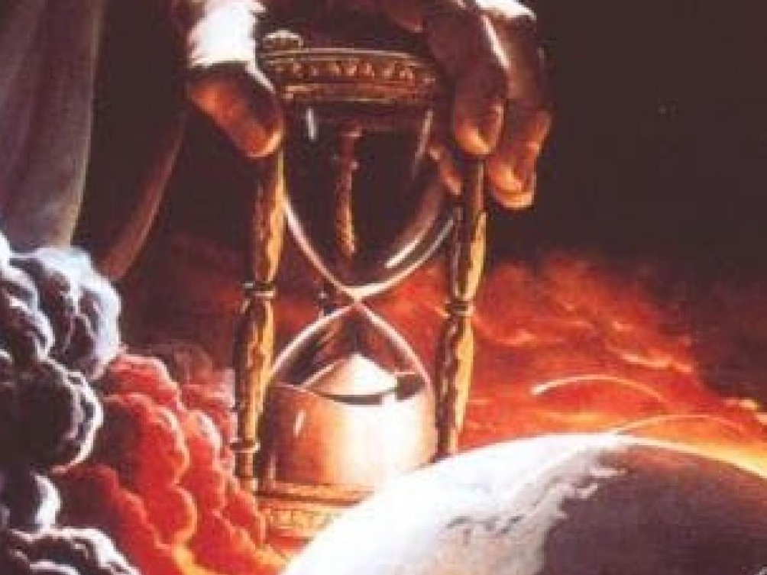
Próximo Estudio (Libro 6)
Unidad 1: Todos somos pecadores
Estudio 2:
“Todos seremos juzgados”
(Romanos 2:1-3:8)
13 de enero de 2015

Slide 63


